Slide 1

SPANNING TREE
TRƯỜNG CAO ĐẲNG LÝ TỰ TRỌNG TP.HCM
Key word : redundant topology
(sơ đồ mạng có tính chất dự phòng
GIÁO VIÊN BIÊN SOẠN : DƯƠNG NGỌC VỌNG – KHOA CNTT

Slide 2
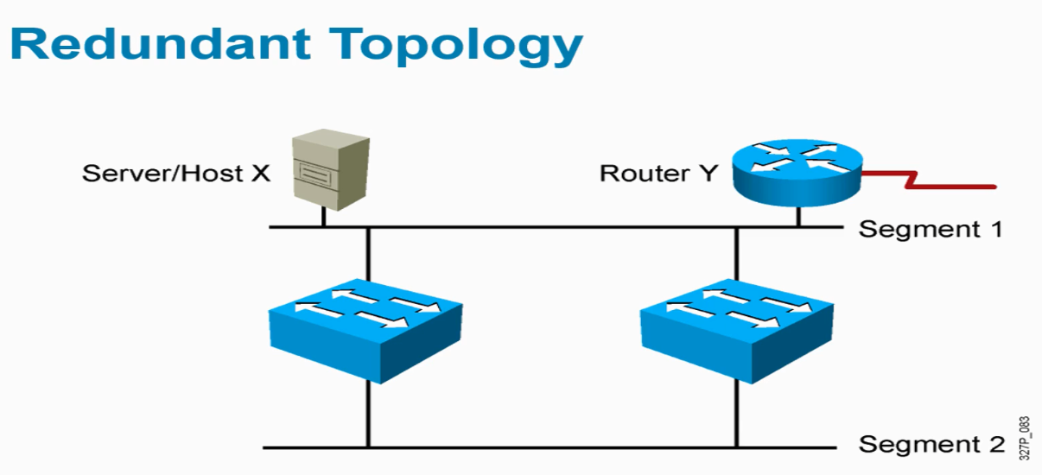
Redundant topology : Cho phép loại bỏ các điểm chết trong sơ đồ mạng (thiết bị hư hỏng/ngưng hoạt động v.v…)
Nhươc điểm của redundant topology : gây ra broadcast storm, lỗi bảng mac address (mạng bị loop )
Để khắc phục nhược điểm trên, giao thức spanning tree (stp) ra đời
GV BIÊN SOẠN : DƯƠNG NGỌC VỌNG

Slide 3
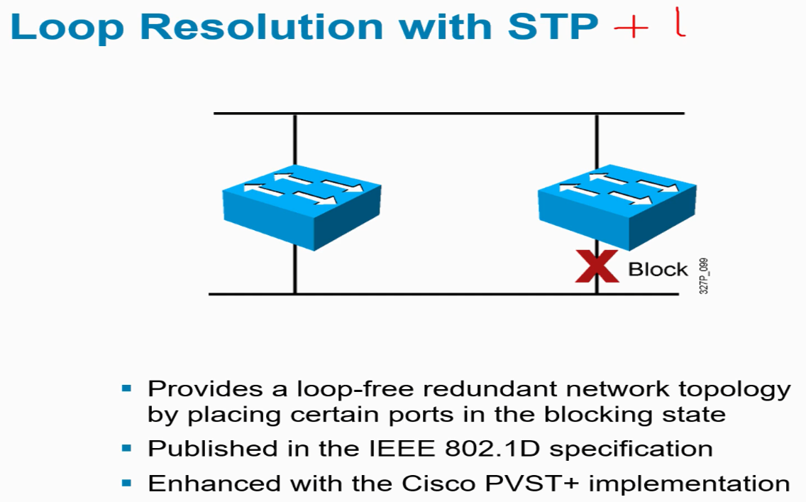
- Redundant topology : Cho phép loại bỏ các điểm chết trong sơ đồ mạng (thiết bị hư hỏng/ngưng hoạt động
GV BIÊN SOẠN : DƯƠNG NGỌC VỌNG

Slide 4
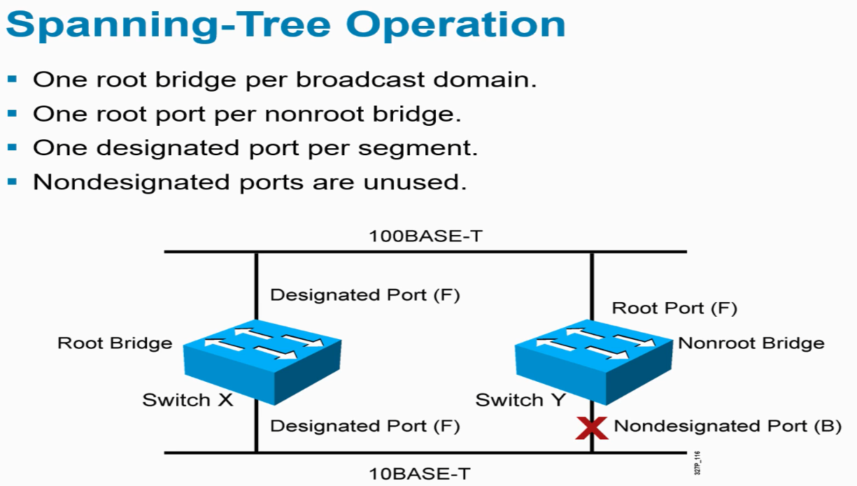
-1.vai trò của switch(TRONG MỘT SEGMENT, MỘT SWITCH GIỮ VAI TRÒ ROOT BRIDGE, CÁC SWITCH CÒN LẠI GIỮ VAI TRÒ NONROOT BRIDGE
-2.vai trò của port
-3-trạng thái của port
GV BIÊN SOẠN : DƯƠNG NGỌC VỌNG

Slide 5
1-VAI TRÒ CỦA SWITCH:
Trong một LAN/VLAN, một switch giữ vai trò root bridge, các switch còn lại giữ vai trò nonroot bridge
Tiêu chí lựa chọn Root Switch:
GV BIÊN SOẠN : DƯƠNG NGỌC VỌNG

Slide 6
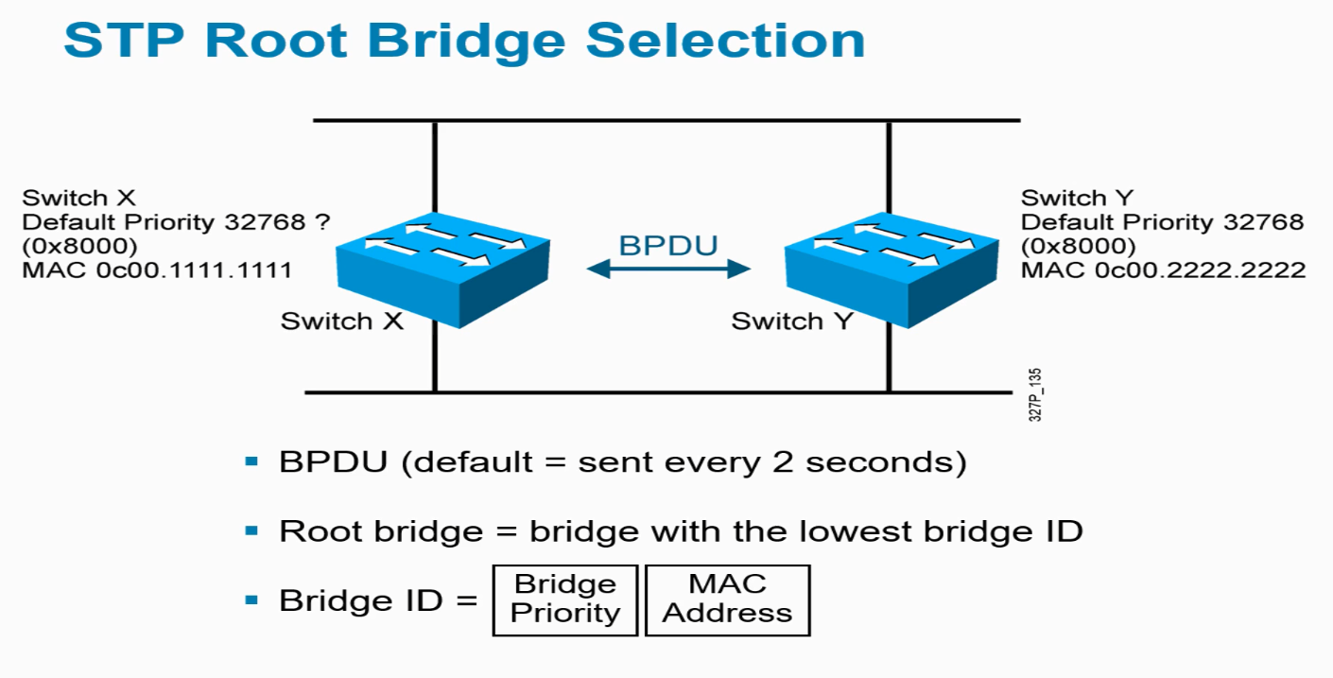
Tiêu chí lựa chọn Root Switch:
- Đầu tiên Switch X và Y cùng gửi tín hiệu Bridge Protocol Data Unit(BPDU), gói BPDU cứ mỗi 2 giây được gửi trên đường truyền 1 lần.
- Trong gói tin BPDU có một thông tin quan trọng đó là : Bridge Priority + MAC Address.
- Nhìn hình vẽ, ta nhận thấy giữa Swith-X và Switch-Y có cùng giá trị Bridge Priority nhưng MAC Address của Switch-X nhỏ hơn MAC Address của Switch-Y nên Switch-X sẻ được bầu chọn làm Root Switch
TRƯỜNG CAO ĐẲNG LÝ TỰ TRỌNG TP.HCM
Chú ý: Đối với thiết bị Router, giá trị MAC Address càng lớn thì độ ưu tiên càng cao.
GV BIÊN SOẠN : DƯƠNG NGỌC VỌNG

Slide 7
2-VAI TRÒ CỦA PORT
+Root port là cổng hướng về Root Switch theo một tiêu chí nào đó.
+Trong một đoạn đấu nối thuộc nonroot switch thì 1 port giữ vai trò là root port thì đầu đối nối là DP (Designated Port), đầu còn lại là Non-DP.
P/S: Tiêu chí chọn lựa Root port trong Nonroot bridge:
*Tiêu chí về Path-cost(Chọn đương đi nhanh nhất. Nghĩa là băng thông càng lớn thì Path-cost sẽ càng nhỏ)
Ví dụ trên hình vẽ : Băng thông sẽ chọn 100 Base-T (100Mbps), trong khi đường dưới là 10 Base-T (10Mbps)
*Tiêu chí về Bridge-ID
*Tiêu chí về Port-ID
điều cần ghi nhớ: đối với switch được bầu chọn làm root bridge, tất cả các port của nó đều giữ vai trò là dp(desinated port)
Ví dụ trên hình là switch_X

Slide 8
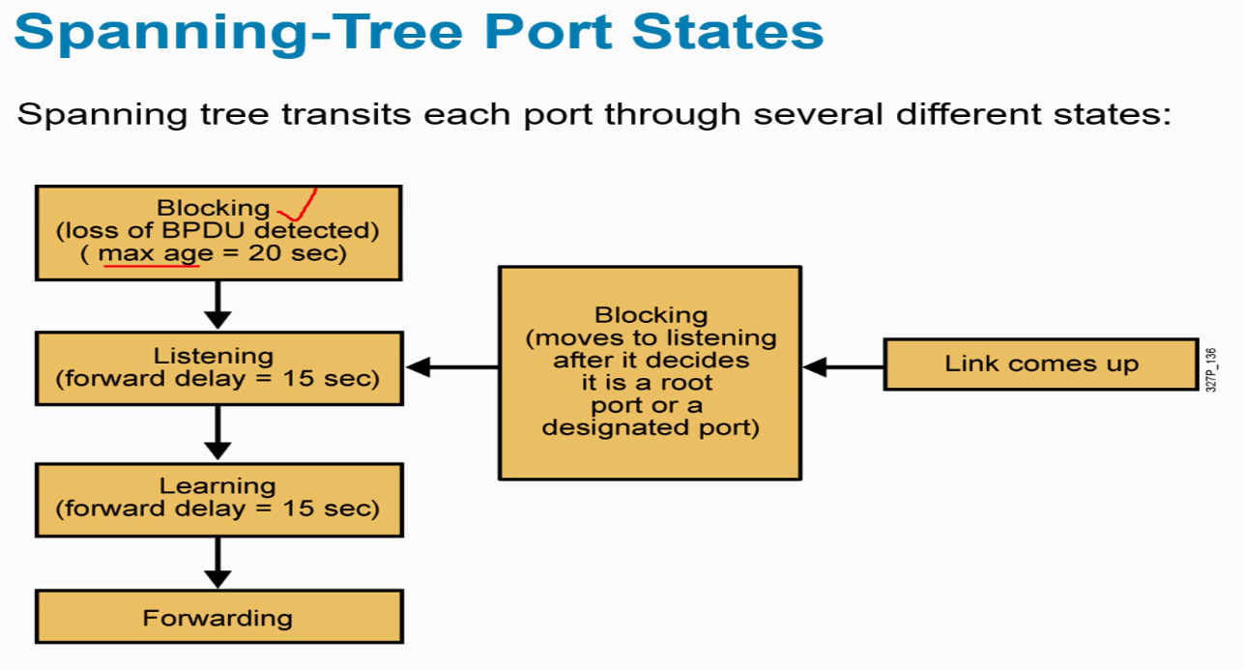
3- TRẠNG THÁI CỦA PORT
Bước 1: Ở trạng thái bloking và mất thời gian tối đa 20 giây để chuyển sang trạng thái Listening(đèn từ màu hổ phách chuyển sang đèn màu xanh lá cây).
Bước 2: Khi ở trạng thái Listening là 15 giây sẽ chuyển sang trạng thái Forwarding = 15 giây.
Như vậy, ở trạng thái xử lý gói bpdu từ switch khác mất tổng thời gian fowarding delay = 50 giây ➔Khá chậm !
➔giải quyết nhược điểm băng kỹ thuật portfast
GV BIÊN SOẠN : DƯƠNG NGỌC VỌNG

Slide 9
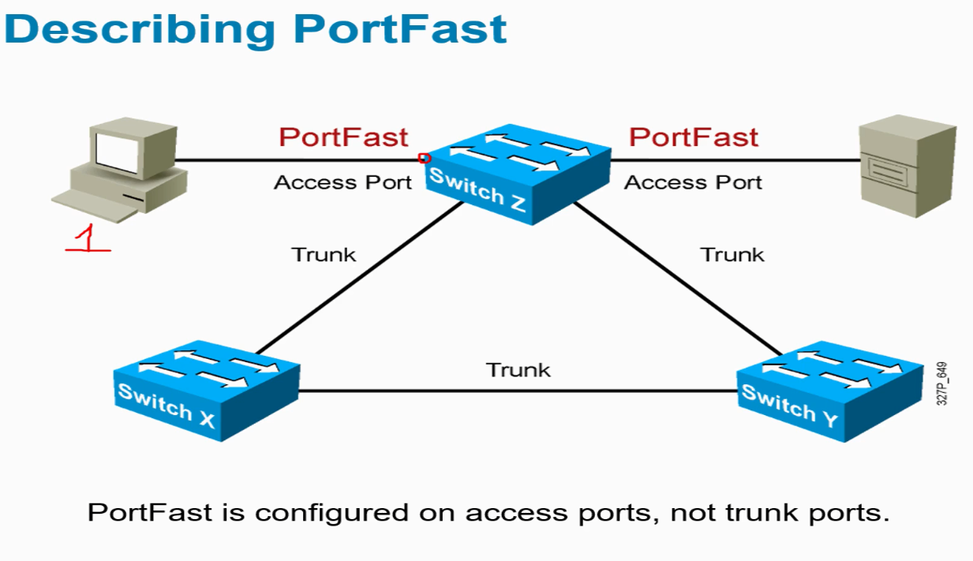
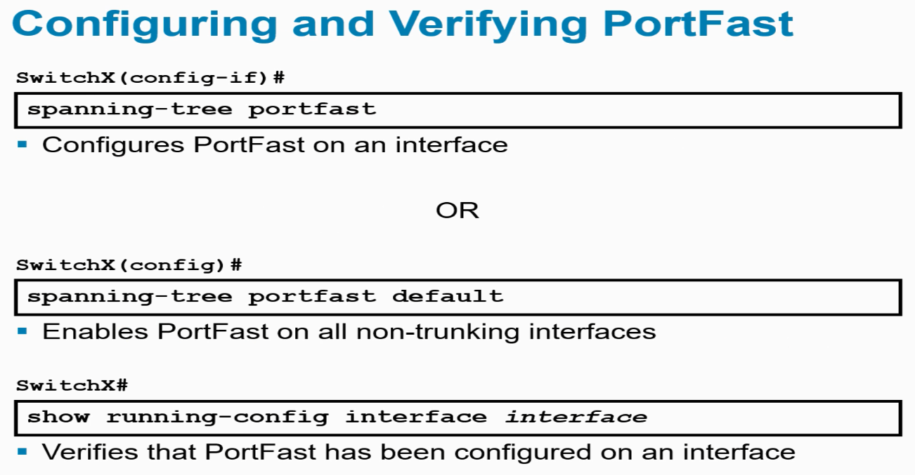
- note: portfast không được phép cấu hình trên cổng giữ vai trò trunking
GV BIÊN SOẠN : DƯƠNG NGỌC VỌNG

Slide 10
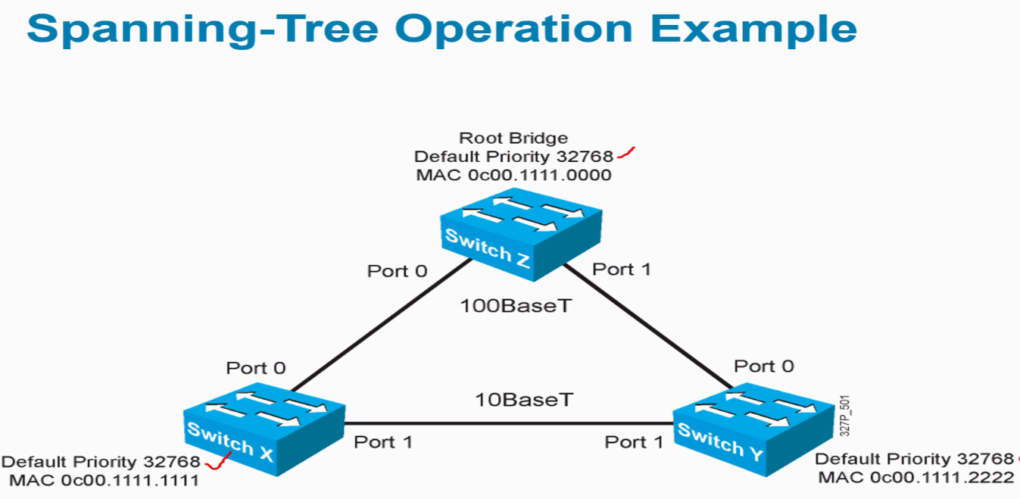
VÍ DỤ ÁP DUNG:
- Redundant topology : Cho phép loại bỏ các điểm chết trong sơ đồ mạng (thiết bị hư hỏng/ngưng hoạt động

Slide 11
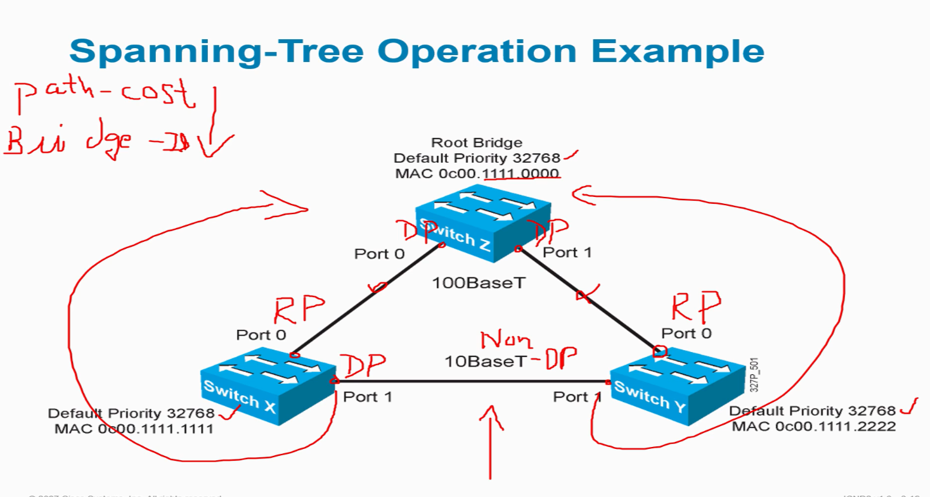
ĐÁP ÁN
YÊU CẦU :
BẦU CHỌN ROOT BRIDGE?
BẦU CHỌN ROOT PORT
BẦU CHỌN NON-ROOT PORT
GV BIÊN SOẠN : DƯƠNG NGỌC VỌNG

